Slide 1
Мое настроение. Передай свою улыбку по кругу.
Подготовила педагог организатор: Сульдина Э.А.

Slide 2
ЕЕ- нельзя купить

Slide 3
Для чего нужна улыбка?

Slide 4
Улыбка обогащает тех, кто ее получает, не обедняя при этом тех, кто ею одаривает.
Дарите улыбки окружающим, будьте добрее, несите радость!
Всего лишь одна улыбка может сделать счастливым кого-то, поднять настроение на весь день, даже изменить мир-сделать его чуточку светлее и добрее!

Slide 5
Так что же такое улыбка?

Slide 6
Улыбка – это мимика лица, губ, глаз, показывающая расположения к смеху, выражающая приветствие, удовольствие, насмешку. Улыбка – символ доброжелательности поведения.
Улыбка может быть доброй и веселой, ободряющей и помогающей, приветливой и дружелюбной, открытой и искренней, а иногда насмешливой.

Slide 7
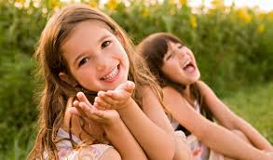
Японская мудрость гласит: «Сильнейший тот, кто улыбается»

Slide 8
5 заповедей хорошего настроения
1. Улыбка имеет эффект зеркала. Улыбнись и ты увидишь улыбку!
2. Улыбайся, даже когда тебе грустно. Ведь это может принести кому -то радость!
3. Ищи того, кто может заставить тебя улыбнуться, потому что лишь улыбка сможет сделать ярким самый мрачный день.
4.На все вещи смотри с позитивной стороны, ведь даже неудача может обернуться победой.
5. Помни! Улыбка-кривая, которая выпрямляет все!

Slide 9
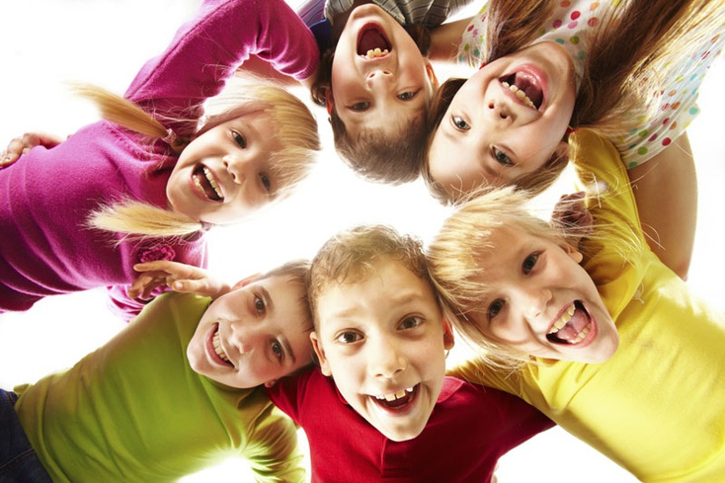
Улыбайтесь чаще! От улыбки, люди, вашей станет жизнь светлей и слаще.

Slide 10
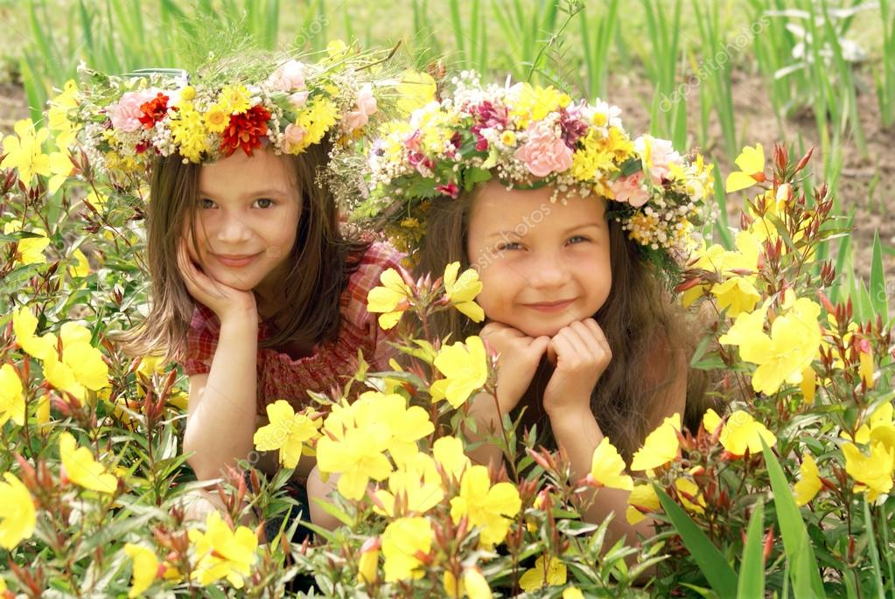
Перешагните, люди, через грусть!
Вы улыбнулись, значит все в порядке. По чаще смейтесь, радуйтесь и пусть
Улыбка будет утренней зарядкой.

Slide 11
Совет 1. От улыбке станет всем светлее
Как научиться улыбаться и радоваться жизни? Это совсем не сложно. Начать стоит с простого упражнения: утром, пробудившись от сна, посмотреть на себя в зеркало и улыбнуться. Поначалу эта улыбка будет натянутой и неестественной, но через некоторое время человек и сам не заметит, как искренее он улыбается сам себе и как радуется каждому новому дню. Чтобы процесс происходил быстрее, стоит каждый раз, глядя утром на себя в зеркало, отмечать что-то хорошее или веселое.

Slide 12
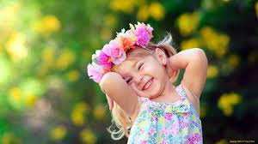
В мире живете вы, горя не зная,
Пусть все завидуют, глядя на вас.
Будьте веселыми, будьте вы…
Счастливы!
Тысячу, тысячу, тысячу раз!
Ищите улыбку, цените улыбку,
Дарите улыбку друзьям.
Любите улыбку, храните улыбку-
Нам жить без улыбки нельзя!

Slide 13
Улыбайтесь все, друзья!
Без улыбки жить нельзя!
Спасибо за внимание!

